Slide 1
2016年新年礼拝
マタイによる福音書 24章1‐35節

Slide 2
マタイ24章1‐3節
イエス様の預言
ユダヤ人指導者が、イエスがキリストであることを拒む。
（マタイ23:36－39節）
「石がくずされずに、積み残されたまま残ることは決してありません。（2節）」 → 紀元70年に成就。
弟子たちは、ゼカリヤ14章2節を思い出したのかもしれない。

Slide 3
マタイ24章1‐3節
「お話しください。いつ、そのようなことが起こるのでしょう。あなたの来られる時や世の終わりには、どんな前兆があるのでしょう。（マタイ24:3）」 「先生。それでは、これらのことは、いつ起こるのでしょう。これらのことが起こるときは、どんな前兆があるのでしょう。（ルカ21:7）」
「これらのことはいつ起こるのでしょう？」 － 弟子たちが今見ている神殿が破壊されること。
「あなたの来られる時はどんな前兆があるのでしょう。」－ 主が再臨されるときの前兆
「世の終わりには、どんな前兆があるのでしょう。」－ この時代の終わりに、どのようなしるしがあるか。

Slide 4
マタイ24章4‐6節
前兆ではないこと
偽キリスト
戦争のうわさ

Slide 5
マタイ24章7‐8節
産みの苦しみ（陣痛の始まり）
「民族は民族に、国は国に対して敵対」全面的な紛争
二つの世界大戦：第一次（1914-1918年）、第二次（1939-1945年）
ユダヤ民族の帰還（1917年バルフォア宣言、1948年イスラエル建国）
第三次世界大戦の兆し

Slide 6
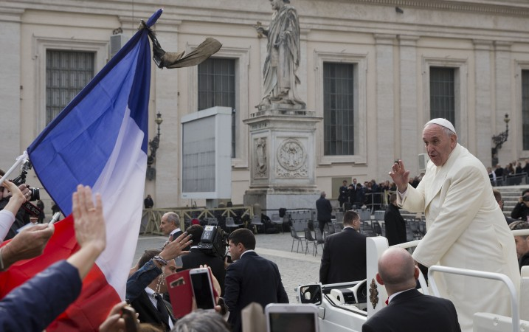
「第三次世界大戦の断片は 既に始まった」¹
ローマ法王（2015年9月、11月14日）
イスラム国による殺戮をうけて
イスラム思想の専門家
「イスラム国との戦いは、過去二回の世界大戦とは概念も具体的あり方も異なるだけで、世界全体がなんらかの意味でその戦争に巻き込まれるという意味では、第三次世界大戦と呼びうるのかもしれません。」^{２}
Notes:
1 http://en.radiovaticana.va/news/2015/11/14/pope_francis_no_justification_for_paris_attacks/1186795 2 http://blog.livedoor.jp/dokomademoislam/archives/48156896.html

Slide 7
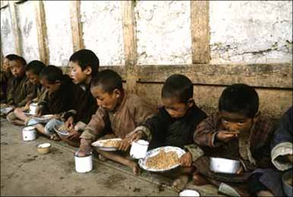
マタイ24章7‐8節
「ききん」

Slide 8
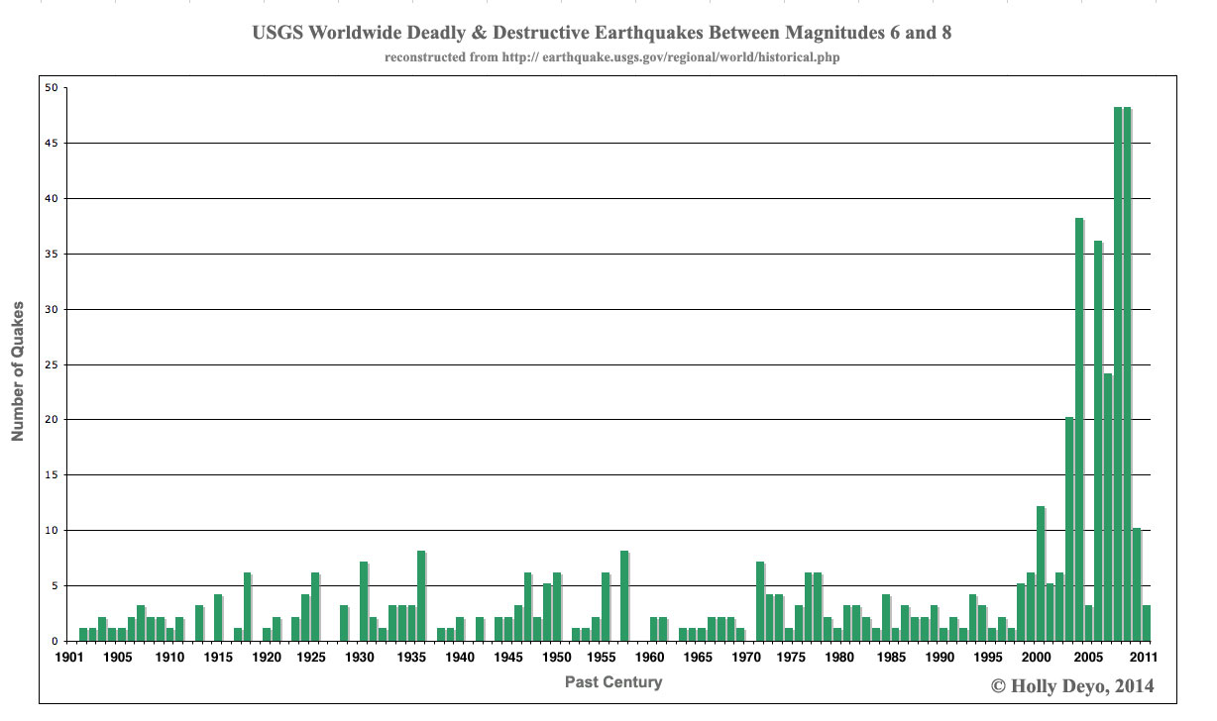
マタイ24章7‐8節 「地震」

Slide 9
マタイ24章9‐14節
キリスト者への迫害
不法がはびこり、偽預言者が起こり、愛が冷える時代
世界への福音宣教

Slide 10
キリスト者への迫害
宗教的迫害の80パーセントはキリスト教徒に対するもの。
一億人が迫害を受けている。
「5分に1人のキリスト者が、信仰のゆえに殺されている。」
Notes:
欧州安全保障協力機構の委員Massimo Introvigne http://www.christianpost.com/news/every-5-minutes-a-christian-is-martyred-for-their-faith-persecution-watchdog-group-warns-145451/

Slide 11
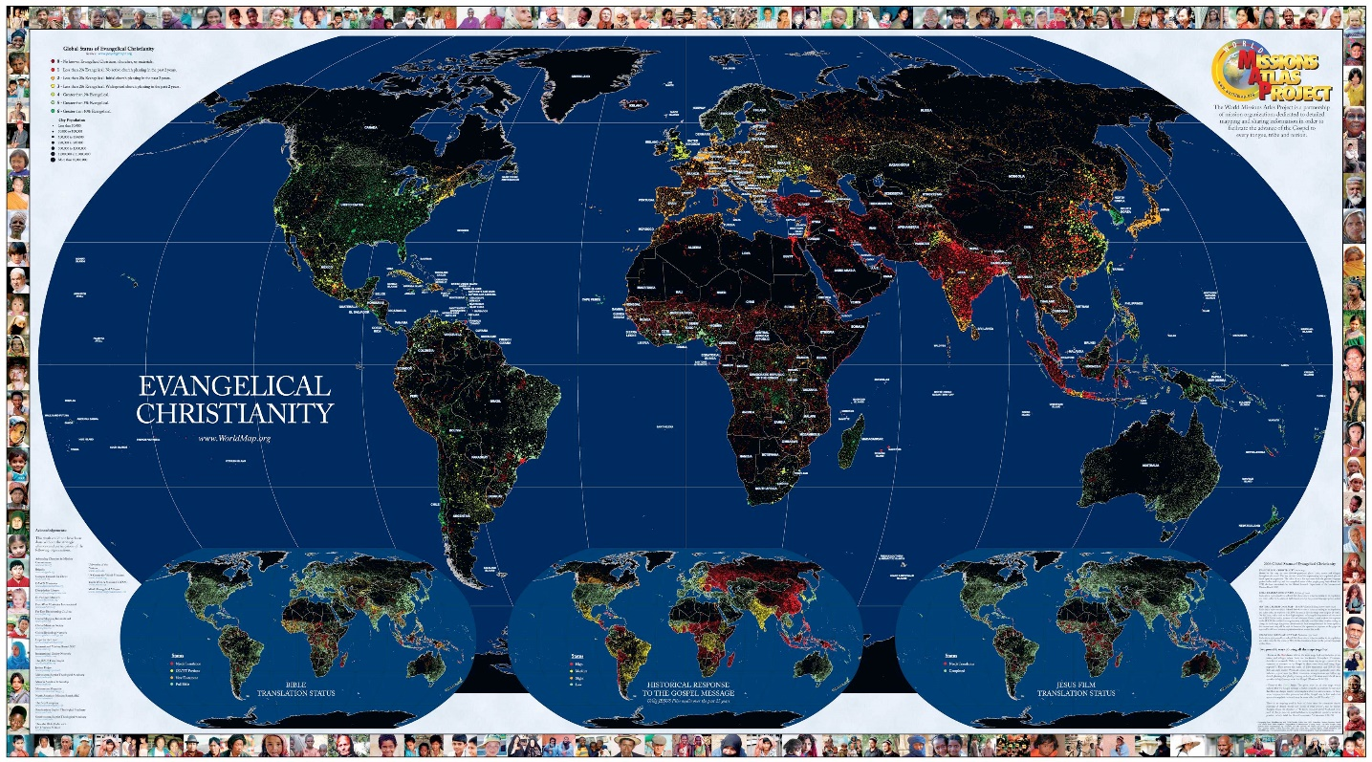
世界宣教

Slide 12
マタイ24章15‐21節
ダニエルによる「荒らす憎むべき者」
紀元70年以降の「異邦人の時代」（ルカ21:24）
ユダヤ人を世界から集める約束（マタイ24:31）
しかし、その前に患難に遭う。
ダニエル書9章24－27節
「その六十二週の後、油そそがれた者は断たれ、彼には何も残らない。やがて来たるべき君主の民が町と聖所を破壊する。その終わりには洪水が起こり、その終わりまで戦いが続いて、荒廃が定められている。彼は一週の間、多くの者と堅い契約を結び、半週の間、いけにえとささげ物とをやめさせる。荒らす忌むべき者が翼に現われる。ついに、定められた絶滅が、荒らす者の上にふりかかる。」（26－27節）

Slide 13
ダニエルの「第七十週」
ユダヤの民と聖なる都（エルサレム）に対する預言。罪の贖いの完成と、聖所の回復を約束。
一週は七年間のこと。神殿再建をせよとの布告（ネヘミヤ2章、紀元前445年3月4日）七週と六十二週、すなわち483年後にメシヤが来て、断たれる。イエスがその日、棕櫚の日にエルサレムに入城。
その後に、ローマの民がエルサレムを破壊、「洪水」とは軍隊の進出のこと。エルサレムは、長いこと異邦人の支配で荒らされていた。
しかし、「多くの民と堅い契約」を結ぶ荒らす忌むべき者が現れる。

Slide 14
ダニエルの「第七十週」
「半週の間、いけにえとささげ物とをやめさせる。」
後半の三年半のこと（「ひと時、ふた時、半時」とも）
ここがイエス様が言及されている「聖なる所に立つのを見たならば」である。
２テサロニケ2章4節、黙示録13章

Slide 15
神殿の丘の地位
1967年、六日戦争によってイスラエルがヨルダンから、東エルサレムを奪取。神殿の丘がイスラエルの主権下に入る。しかし、イスラエルはその敷地をすぐにヨルダンのイスラム当局に引き渡す。→ イスラム教の敷地となる。
超正統派のユダヤ教徒は、そこに神殿の至聖所があるため、そこを踏みつけてはいけないと考え入らない。しかし、一部の正統派の人々が祈りを始めた。

Slide 16
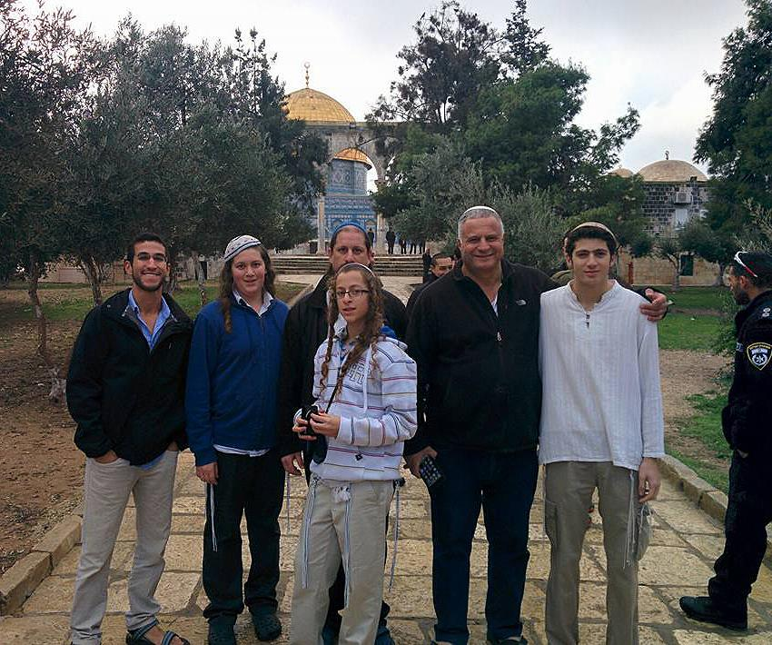
神殿の丘の地位
彼らは、祈りを行ない、また第三神殿を岩のドームの横に建てる計画を立てている。

Slide 17
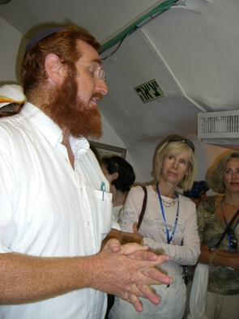
神殿再建財団 (The Temple institute)
2014年、この運動の指導者、グリック・イェフダ氏が銃弾に倒れる。

Slide 18
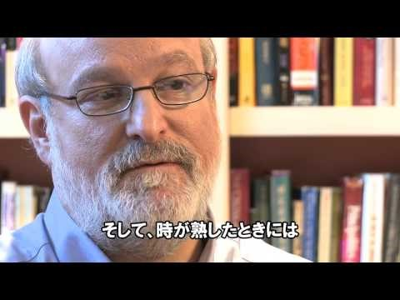
第三神殿建設の動き

Slide 19
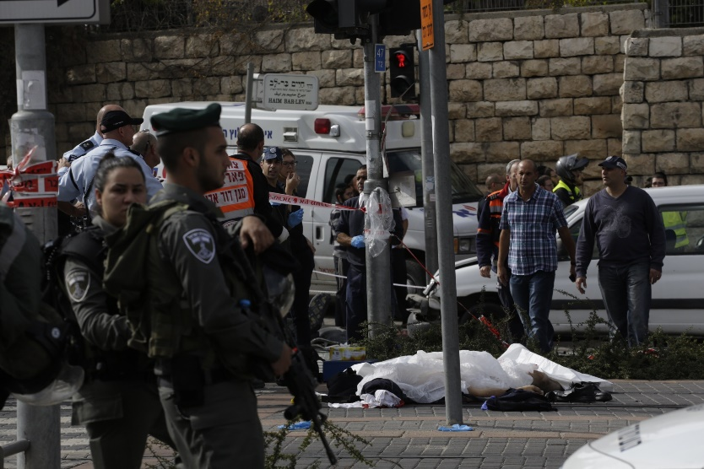
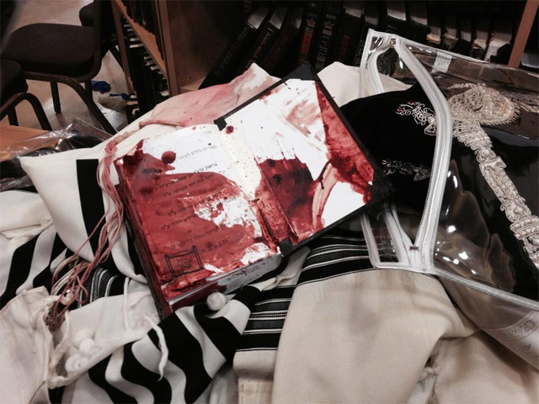
今のパレスチナ・イスラエル紛争
これら神殿の丘に入って祈るグループが、イスラエル治安当局と結託して、アル・アクサ（岩のドーム）を破壊すると扇動、それで通りにいるユダヤ人を刃物で刺す、バス停に車で突っ込むなどしている。

Slide 20
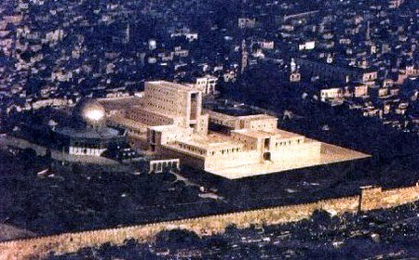
将来の姿
聖所の外の庭は、異邦人に与えられているゆえ、そのままに差し置きなさい。測ってはいけない。（黙示録11:2）

Slide 21
反キリストによる契約
これら、誰も解決できない問題を天才的な政治力で両者を妥結させ、世界の火種になっている神殿の丘に平和を一時期もたらす人物が、反キリスト。
三年半後、第七十週の半ばで正体を表し、ユダヤ人に対する大迫害を始める。→ 「ユダヤにいる人々は山へ逃げなさい。」

Slide 22
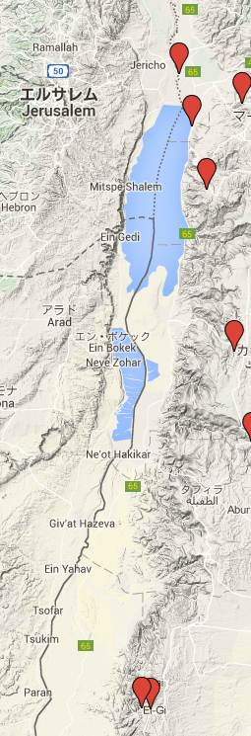
マタイ24章22‐28節
荒らす憎むべき者が、聖所の中にはいり、自分こそが神であると宣言。
この、荒らす忌むべきものにより、ユダヤ人たちが逃げる。
非常に人数が少なくなるが、それでも一部は生き残る。
にせキリストと、偽預言者が不思議やしるしを行なう。
キリストがすでに戻られたといううわさが広まる。
諸国の軍隊が集まってくる。（死体があるところに、はげたかが集まる）

Slide 23
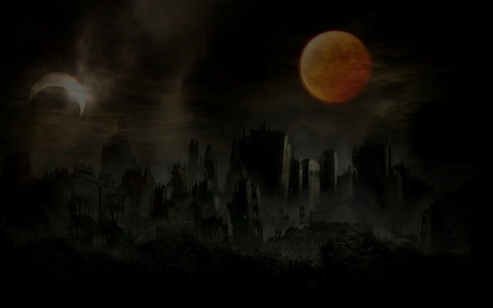
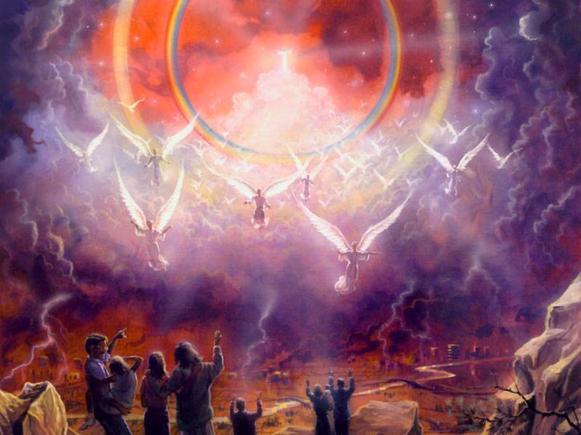
マタイ24章29－31節
イエス・キリストの再臨！
天変地異
栄光に輝き、雲に乗られる方

Slide 24
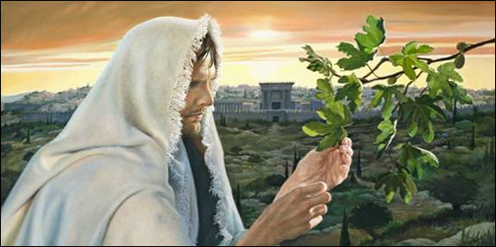
マタイ24章32-35節
いちじくの木のたとえ

Slide 25
御国の福音、信仰の忍耐
マタイの福音書24:9-14
「そのとき、人々は、あなたがたを苦しいめに会わせ、殺します。また、わたしの名のために、あなたがたはすべての国の人々に憎まれます。また、そのときは、人々が大ぜいつまずき、互いに裏切り、憎み合います。また、にせ預言者が多く起こって、多くの人々を惑わします。不法がはびこるので、多くの人たちの愛は冷たくなります。しかし、最後まで耐え忍ぶ者は救われます。この御国の福音は全世界に宣べ伝えられて、すべての国民にあかしされ、それから、終わりの日が来ます。」

